Slide 1
Huby s plodnicou

Slide 2
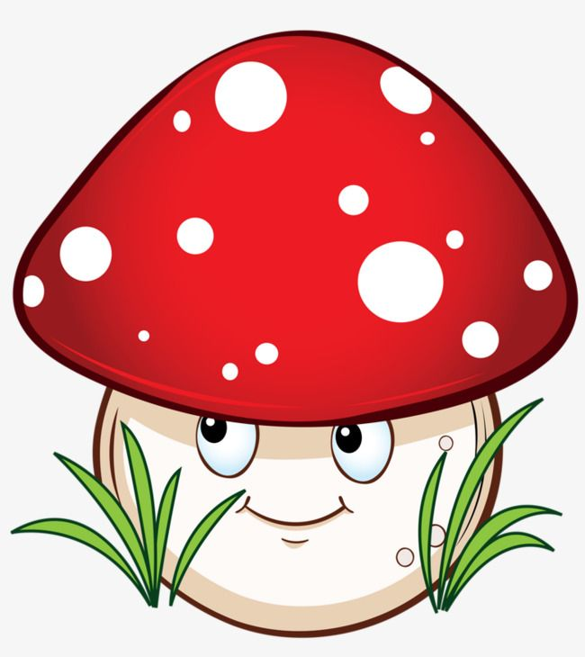
Porozmýšľaj a odpovedz
Aký je rozdiel medzi rastlinami a hubami?
Kde rastú huby?
Aký majú význam pre prírodu a živočíchy?

Slide 3
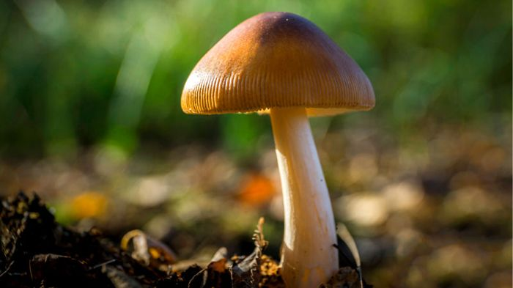
Huby
neobsahujú chlorofyl,
potrebujú veľa vody,
výživa rozkladom organických látok,
rozmnožovanie výtrusmi

Slide 4
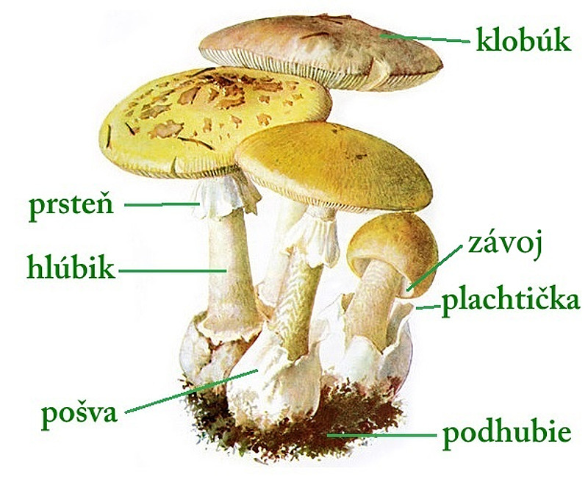
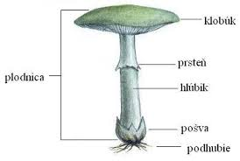
Stavba

Slide 5
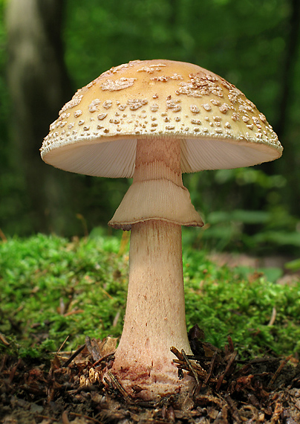
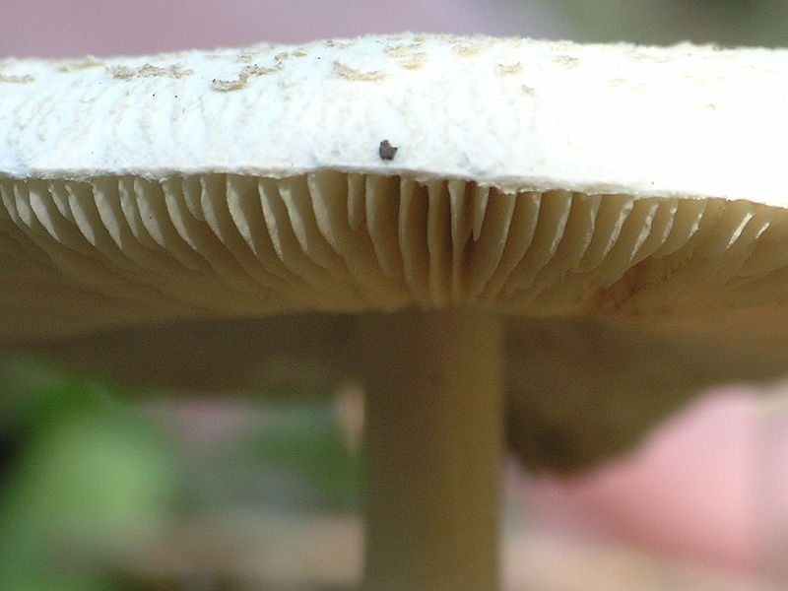
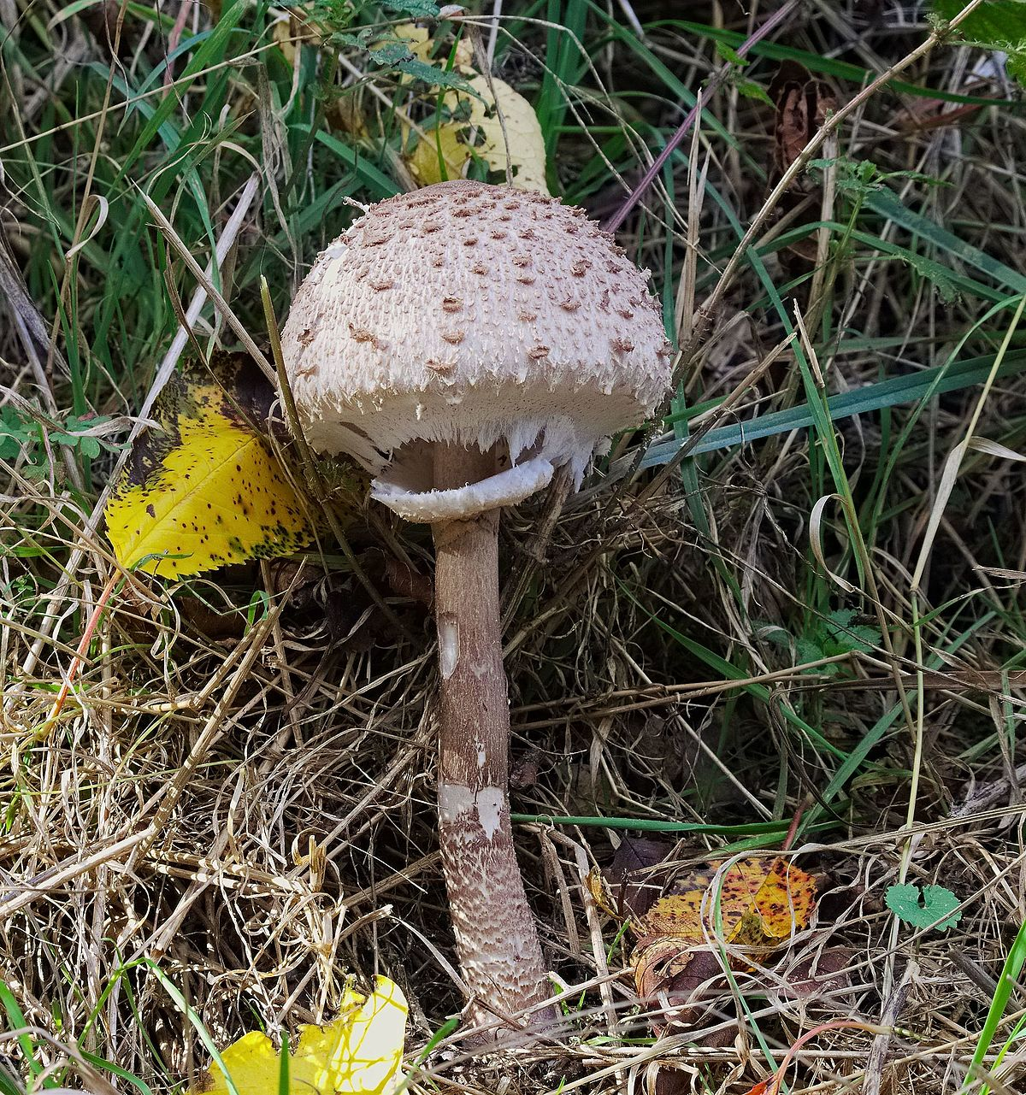
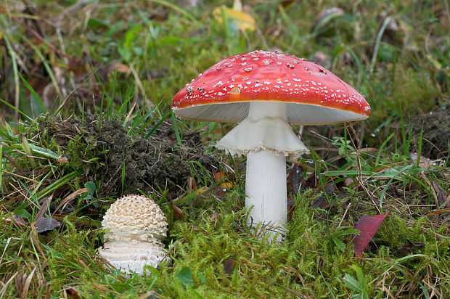
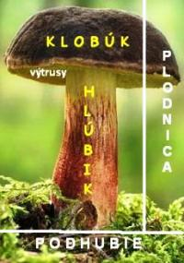
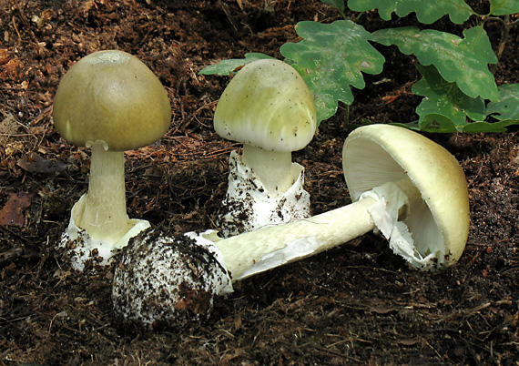
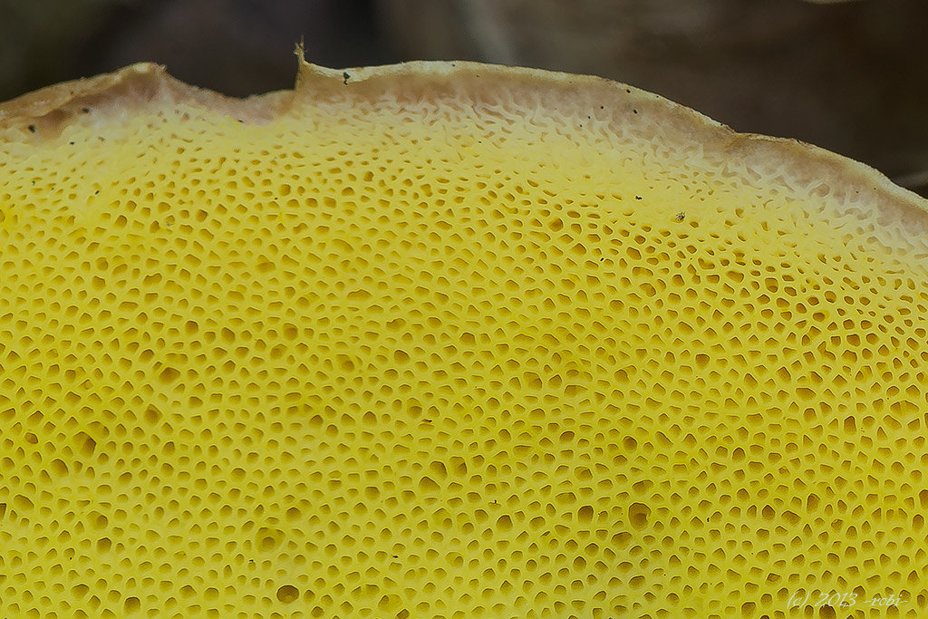
Plodnica
Nadzemná časť
Sú v nej uložené výtrusy
Skladá sa z:
Klobúk – lupene / rúrky
Hlúbik - spája podhubie a klobúk
Závoj (niektoré)
Prsteň (niektoré) – pozostatok závoja
Plachtička (niektoré) – zakrýva mladú hubu
Pošva (niektoré) – pozostatok plachtičky

Slide 7
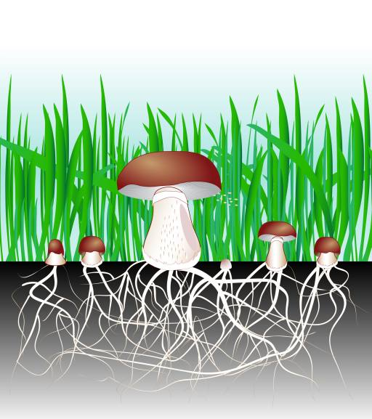
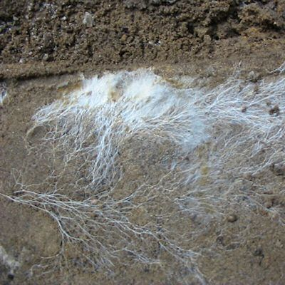
Podhubie
Podzemná časť

Slide 8
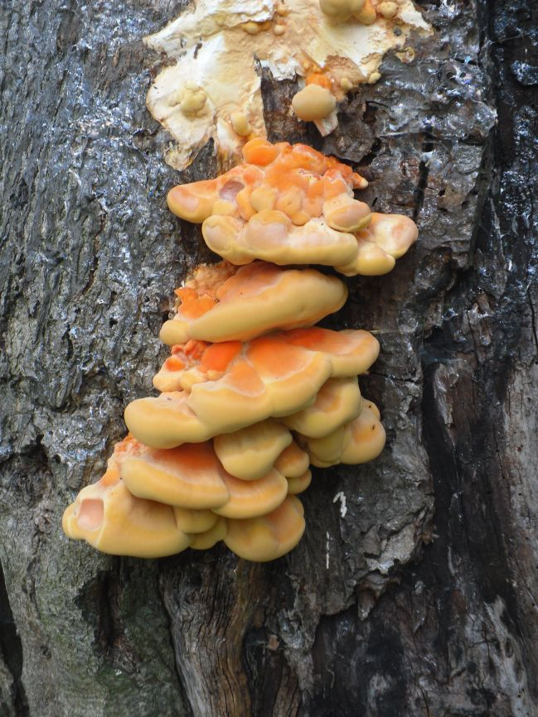
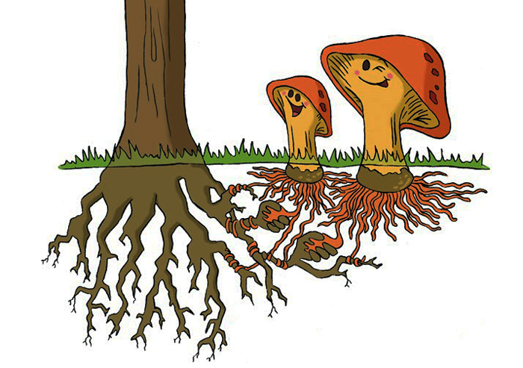
Huby podľa spôsobu výživy
saprofytické – vyživujú sa rozkladom organických látok
parazitické – odoberajú zo živých organizmov organické látky, čím ich oslabujú
symbiotické – mykoríza = spolunažívajú so stromami, pomáhajú stromom prijímať vodu a zo stromov získavajú organické látky (breza – kozák brezový).

Slide 9
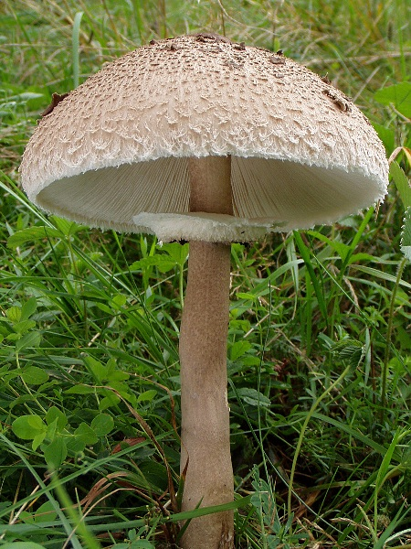
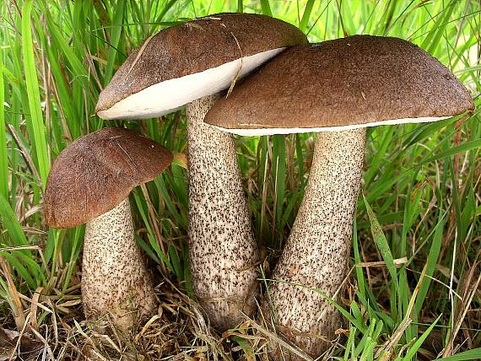
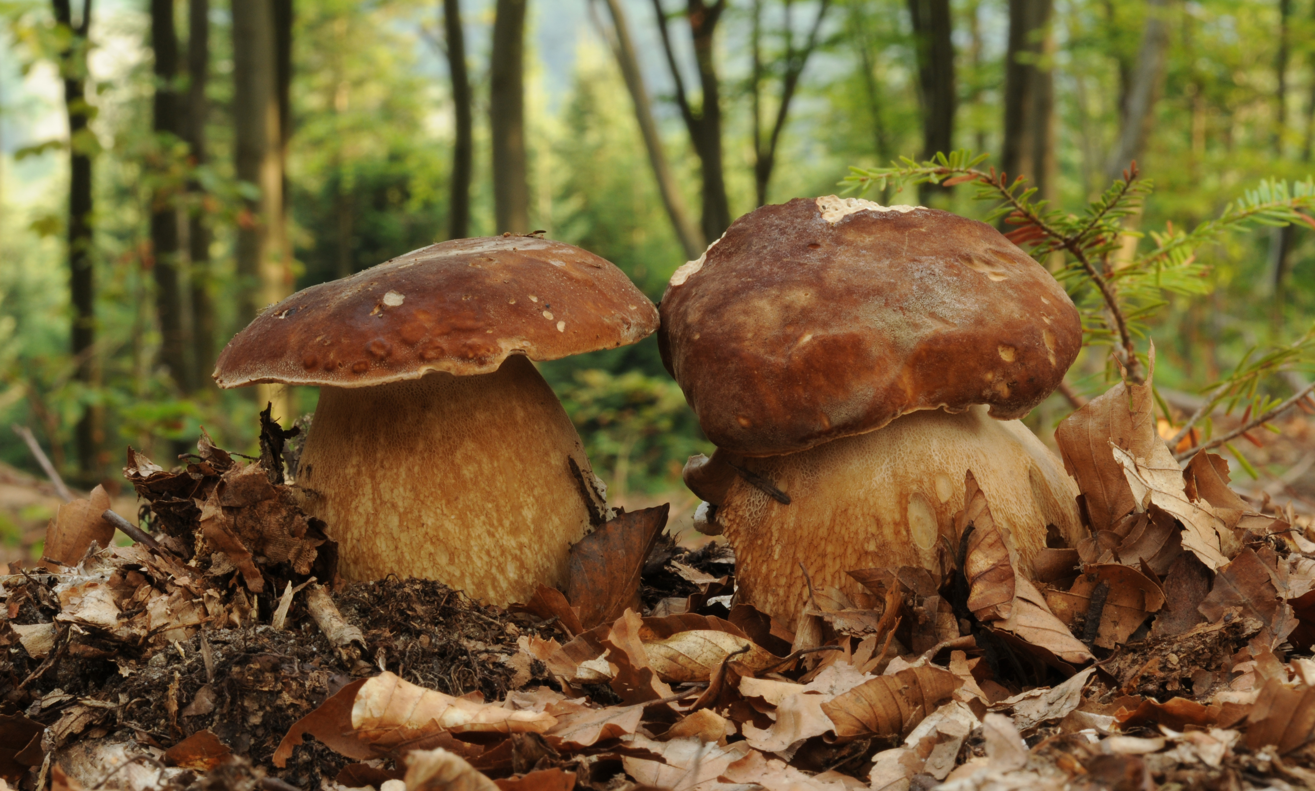
Jedlé huby
Kozák brezový
Hríb dubový
Bedľa vysoká

Slide 10
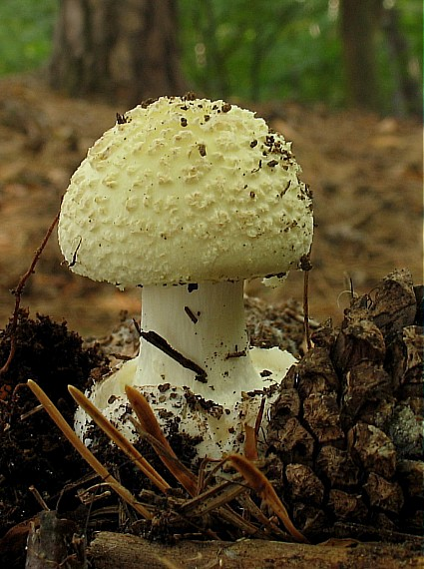
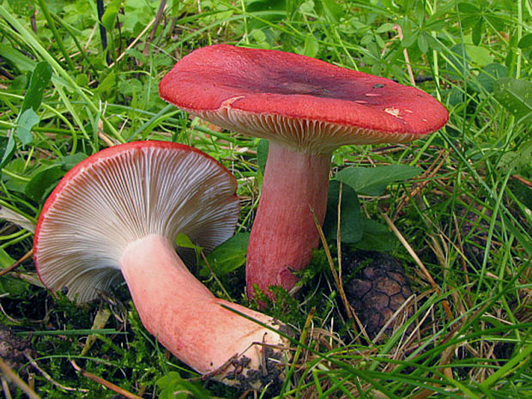
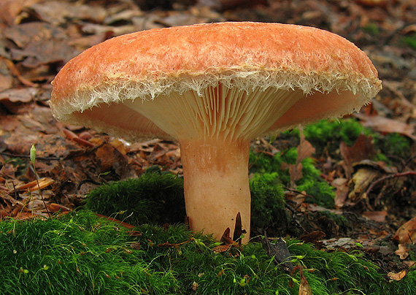
Nejedlé huby
Plávka krvavá
Rýdzik kravský
Muchotrávka citrónovožltá

Slide 11
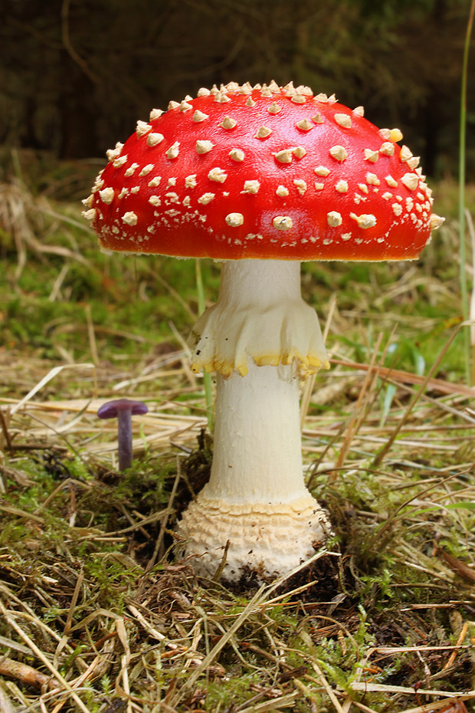
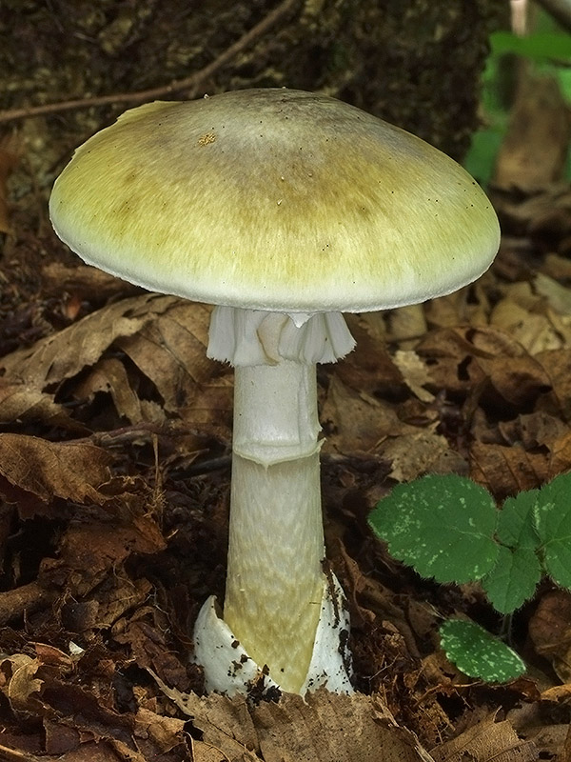
Jedovaté huby
Muchotrávka zelená
Muchotrávka červená
Hodvábnica veľká

Slide 12
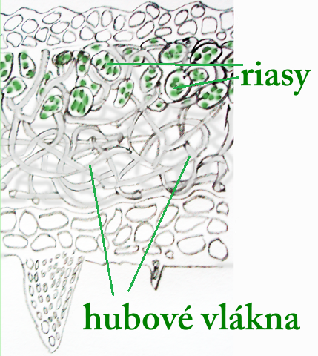
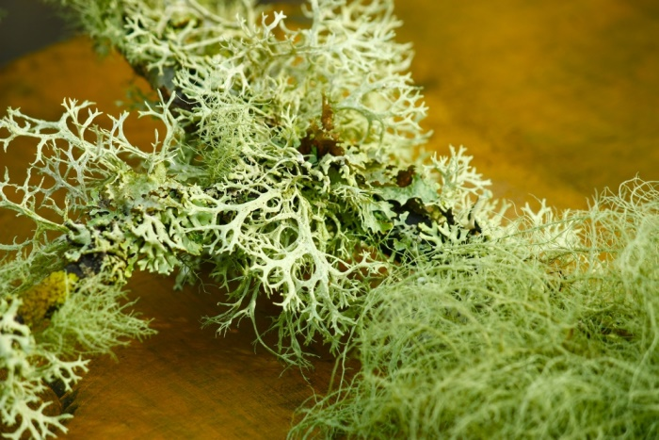
Význam húb
rozkladajú odumreté telá organizmov (reducenty),
potrava pre živočíchy,
spolu s riasami tvoria lišajníky

Slide 13
Rastliny si vytvárajú potravu samé (fotosyntéza), huby musia rozkladať odumreté telá organizmov
Pečiarka ovčia, bedľa vysoká, hríb dubový
Jedlé: bedľa vysoká, suchohríb modrajúci, hríb dubový. Jedovaté: muchotrávka zelená, červená tigrovaná
Rozmnožuje sa pomocou nich
Nepoškodiť podhubie
Otravu človeka

Slide 14
7. Symbióza – spolunažívanie
8. Sú prirodzenými rozkladačmi odumretých látok v lese a podieľajú sa tak na kolobehu látok v prírode

